Slide 1
Familiarisation avec les plateformes EtwinnigPlus
Élaboré par :
PSA CNTE Tunisie
CENAFFE, le 4 et 5 Novembre 2013
Ministère de l’éducation Tunisienne

Slide 2
MENU
1. Les espaces du portail
2. Découvrir : galerie de projets, modules, kits
3. Comment s’inscrire sur plus.etwinning.net
4. Connecter et accéder au tableau de bord «Desktop»
5. Créer et éditer votre profil
6. Rechercher des partenaires de projet : plusieurs possibilités
7. Mettre en place et créer un projet
8. Accéder au «Twinspace», espace de travail collaboratif virtuel
9. Gérer les activités
10. Outils de TwinSpace
11. Invitation des membres
12. Des difficultés, des questions… Besoin d’aide ?
DESKTOP
TWINSPACE
2

Slide 3
Site national : www.etwinning.tn
Site international : plus.etwinning.net
Bureau des enseignants
salle de travail avec élèves
desktop.etwinning.net
twinspace.etwinning.net
3

Slide 4
Étape 1
Authentification
Cliquez sur le bouton Se connecter
Saisissez votre nom d'utilisateur et votre mot de passe
Astuce : Utilisez l'option Vous avez oublié votre mot de passe ? si vous ne vous souvenez pas de votre mot de passe.

Slide 5
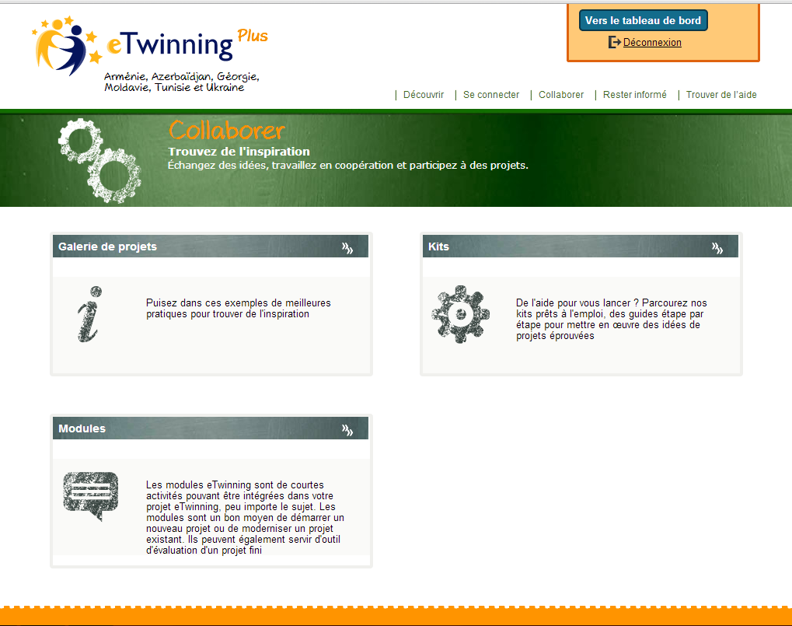
Découvrir :
Galerie de projets, modules, kits

Slide 6
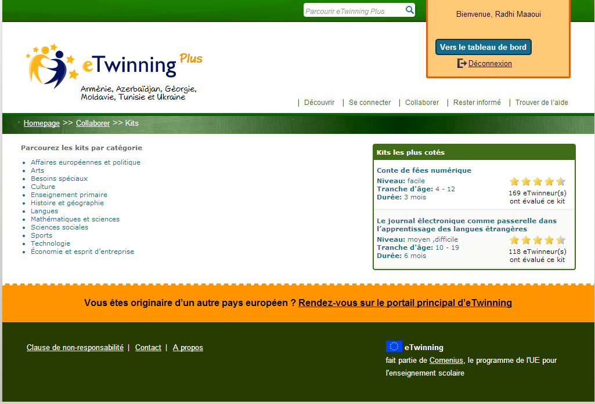
Découvrir : Galerie de projets, modules, kits
Vers le tableau de bord.

Slide 7
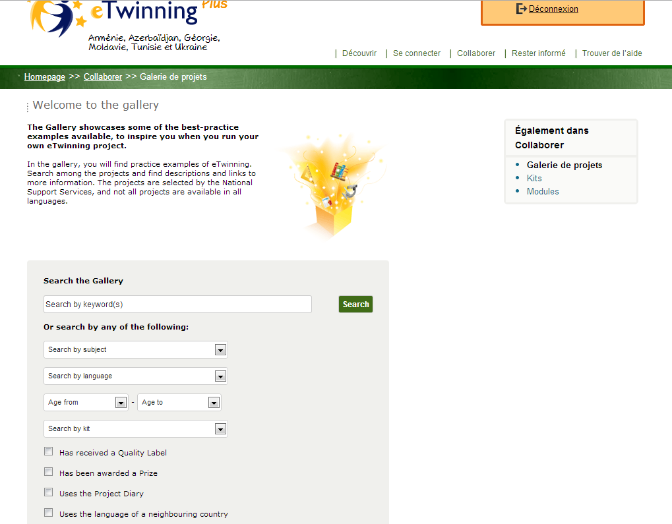

Slide 8
Étape 2
Mise à jour de votre profil
Cliquez sur l'onglet PROFIL.

Slide 9
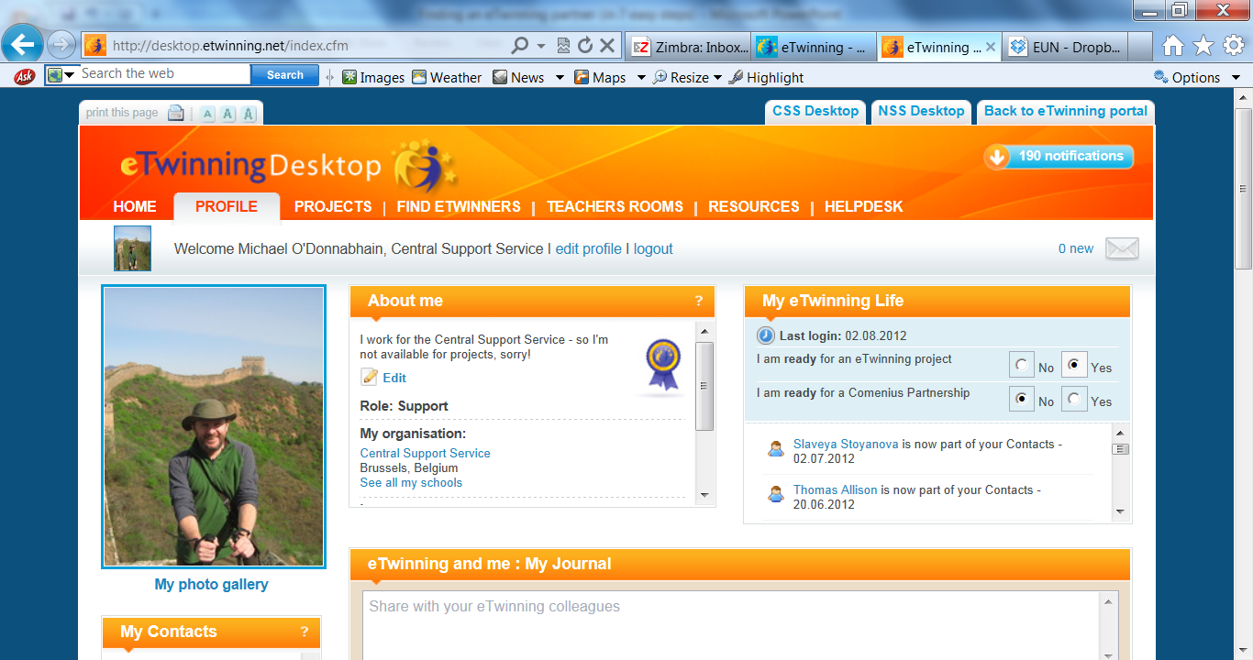
Astuce : Vous reconnaîtrez l'onglet actif au titre de l'onglet mis en évidence.
Consultez la section Ma vie eTwinning sur le côté droit et assurez-vous que le bouton radio Oui situé en dessous de la phrase Je suis prêt(e) pour un projet eTwinning est activé.

Slide 10
Pour mettre votre profil à jour, cliquez sur éditer le profil.
Astuce : C'est une bonne idée d'ajouter une photo d'identité à votre profil. Vous n'êtes pas obligé(e) de le faire, mais l'ajout d'une telle photo vous permettra de rendre votre profil plus attrayant pour les partenaires potentiels. Si vous préférez ne pas utiliser de photo de vous, vous pouvez ajouter une photo de votre école, le logo de votre école ou une photo d'un monument célèbre de votre ville.

Slide 11
Vous pouvez éditer la plupart des données de votre profil, y compris votre nom et votre adresse e-mail.
Astuce : Vous pouvez également modifier votre mot de passe.
Astuce : Essayez de rédiger un texte court et intéressant à propos de vous, de vos intérêts professionnels, de votre école, de votre expérience et de vos idées de projet. Il est très important que vous écriviez dans une langue que les partenaires potentiels comprendront. Bon nombre de professeurs ont des profils bilingues et utilisent leur langue maternelle et une deuxième langue plus répandue comme l'anglais, le français, l'espagnol ou l'allemand.

Slide 12
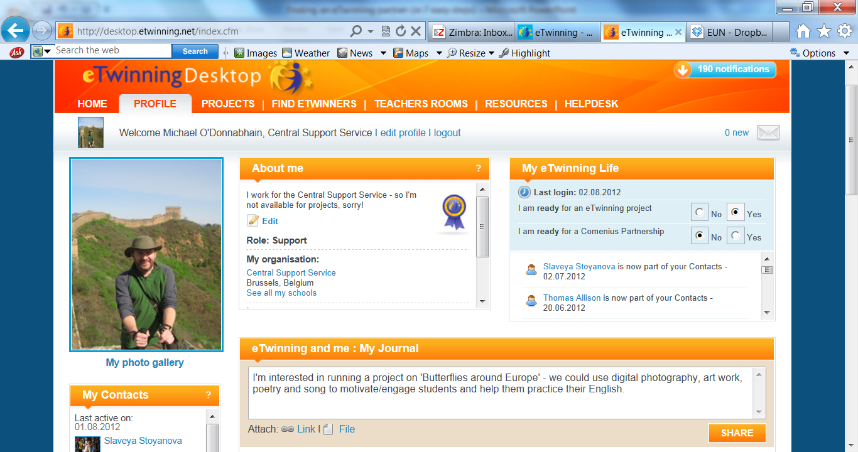
Étape 3
Formulation de vos idées de projets
Astuce : Si vous avez déjà une idée de projet, vous pouvez la communiquer à vos collègues eTwinning. Pour ce faire, décrivez-la dans la section eTwinning et moi : mon journal, puis cliquez sur le bouton PARTAGER. Vos collègues pourront répondre aux publications dans votre journal et manifester leur intérêt. Si vous n'avez pas encore d'idée de projet, vous pouvez utiliser cet espace pour communiquer vos intérêts (par exemple, Je suis intéressé(e) par un échange de messages ou Je suis intéressé(e) par des projets scientifiques).

Slide 13
Recherche
Qui, que souhaitez-vous trouver ?
Voici quelques questions qui peuvent vous aider à définir votre partenaire potentiel :
De quel type d'école partenaire doit-il s'agir ?
Quel âge les élèves de la classe partenaire doivent-ils avoir ?
Quelle doit être la langue du projet ?
Quelles matières souhaitez-vous couvrir ?
Avez-vous des idées concrètes ou des suggestions pour le projet ?
Quels outils souhaitez-vous utiliser ?
Il y a-t-il des aspects de votre partenariat eTwinning qui revêtent une importance particulière ?
Astuce : Si vous êtes à court d'idées, vous pouvez parcourir les Kits (projets clés en main) dans la section Collaborez.

Slide 14
Étape 4
Utilisation de la fonction de recherche
Si vous connaissez déjà le nom de la personne ou de l'école que vous souhaitez trouver, vous pouvez le saisir dans le champ Recherche rapide.

Slide 15
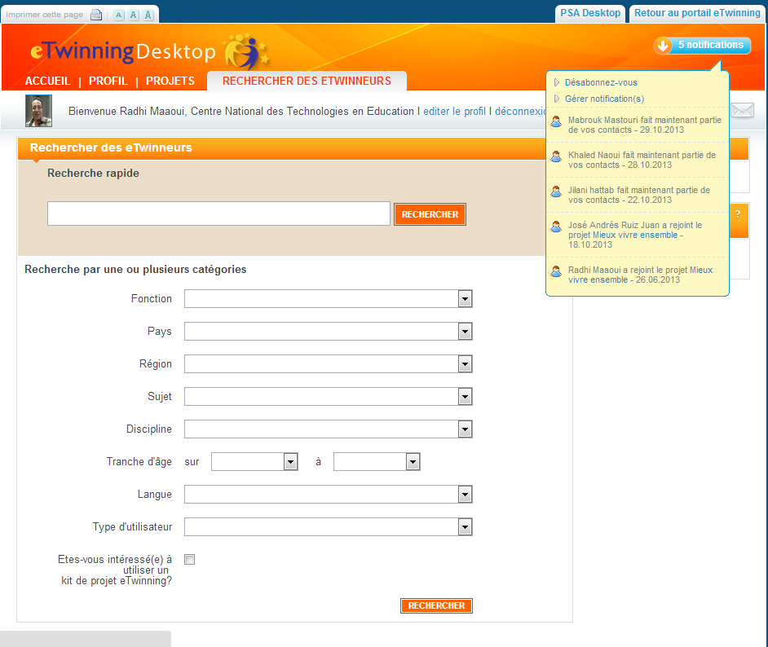
Étape 4
Utilisation de la fonction de recherche
Notifications
Cliquer sur l'onglet RECHERCHER
DES PARTICIPANTS À ETWINNING.

Slide 16
Forum : recherche ou propositions de projet

Slide 17
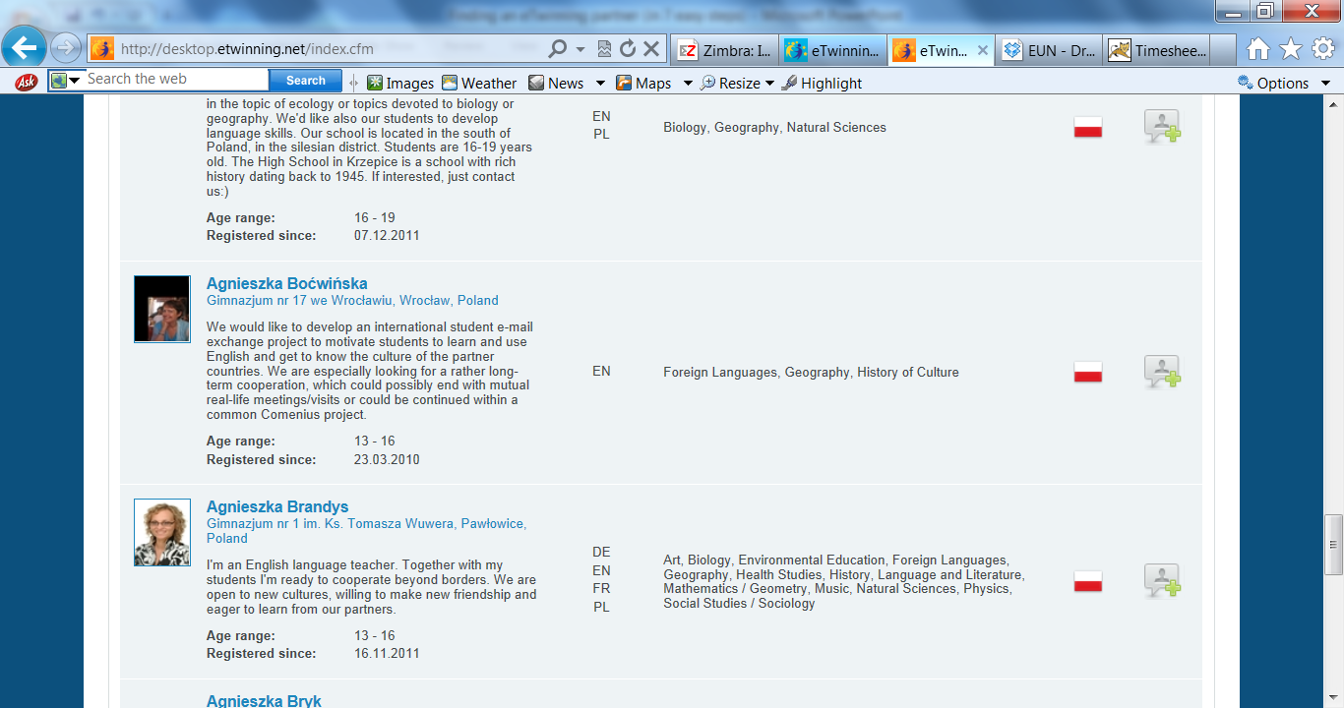
Étape 5
Prise de contact avec un collègue
Pour afficher plus de résultats, il suffit de faire défiler la page vers le bas.
Astuce : Ces fiches vous donnent un aperçu des profils de vos collègues, y compris la langue qu'ils utilisent, les disciplines auxquelles ils s'intéressent et leur pays.

Slide 18
Étape 5
Prise de contact avec un collègue
Pour consulter un profil de plus près, il suffit de cliquer sur le nom de la personne.
Astuce : Le bouton avec le signe plus vert vous permet d'envoyer une demande de contact, de sorte que vous puissiez ajouter la personne à votre liste de contacts en tant que partenaire de projet potentiel. Il n'est pas recommandé d'utiliser ce bouton avant de s'être présenté. Il est utile d'envoyer d'abord un message électronique à la personne en question ou de lui écrire quelque chose dans son journal avant d'envoyer une demande de contact.

Slide 19
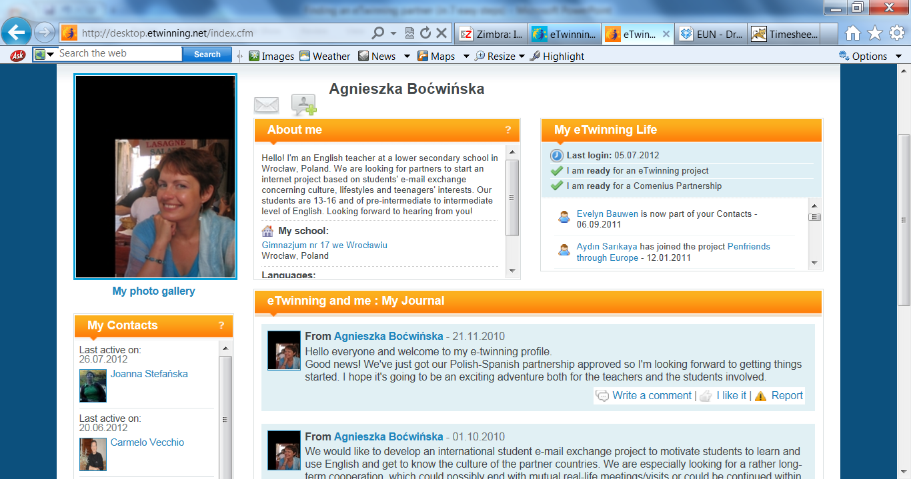
Étape 5
Prise de contact avec un collègue
Vous pouvez prendre contact avec une personne en lui envoyant un message électronique. Pour ce faire, il suffit de cliquer sur l'enveloppe blanche.
Astuce : Vous pouvez consulter la date de dernière connexion de la personne pour connaître son activité sur le site.

Slide 20
Étape 5
Prise de contact avec un collègue
Si vous avez déjà établi un contact avec la personne, vous pouvez cliquer sur le bouton avec le signe plus vert pour envoyer une demande de contact.
Vous pouvez rédiger un commentaire dans le journal de la personne ou 'aimer' une entrée de journal pour lui montrer que vous êtes intéressé(e).
Astuce : Vous pouvez aussi consulter les contacts d'une personne - il peut s'agir de partenaires potentiels.

Slide 21
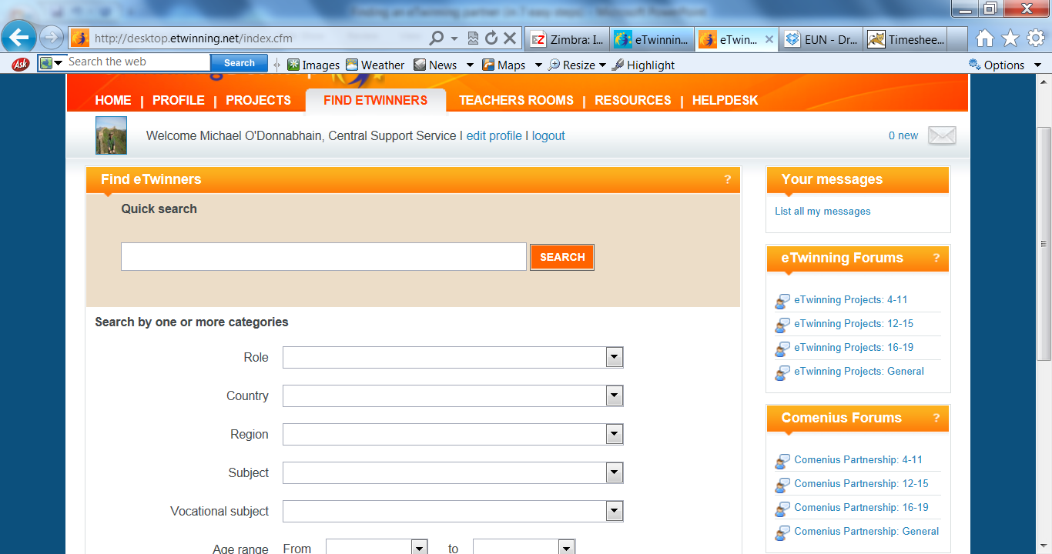
Étape 6
Utilisation des forums
Vous pouvez utiliser les forums pour publier un message que les autres utilisateurs à la recherche d'un partenaire eTwinning pourront lire.
Notes:
Step 6.1

Slide 22
Étape 6
Utilisation des forums
Astuce : Les forums sont regroupés par tranches d'âge. Choisissez le forum qui vous convient le mieux. Si le groupe d'âge n'a pas d'importance, il y a également un forum plus général.
Pour accéder à un forum, il suffit de cliquer sur le tire du forum (par exemple, eTwinning Projects : 12-15).
Notes:
Step 6.2

Slide 23
Étape 6
Utilisation des forums
Astuce : Avant de publier un message sur le forum, il est utile de parcourir les messages existants pour voir si la liste comporte des entrées qui pourraient vous intéresser.
Pour consulter un message du forum, cliquez sur le titre.
Notes:
Step 6.3

Slide 24
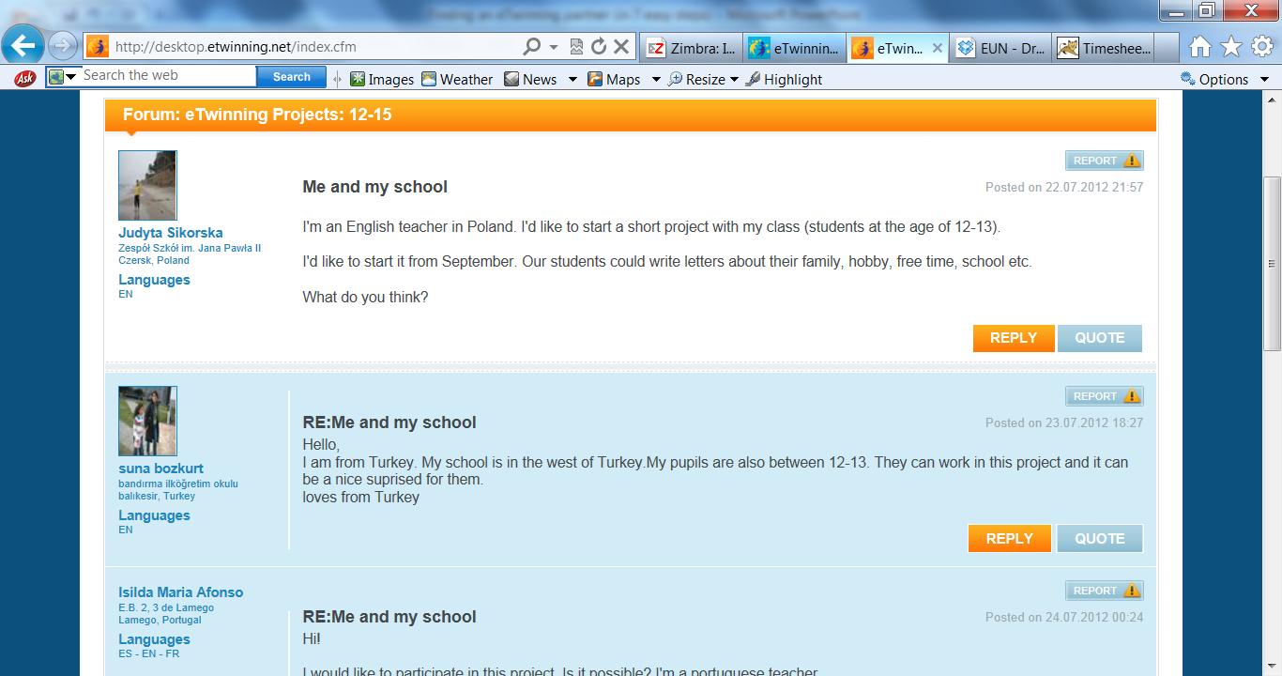
Étape 6
Utilisation des forums
Le message du forum s'affiche. Si vous le souhaitez, vous pouvez réagir à ce message en appuyant sur le bouton RÉPONDRE.
Astuce : Vous pouvez consulter les autres personnes qui ont répondu au message. Il peut également s'agir de partenaires de projet potentiels.
Notes:
Step 6.4

Slide 25
Étape 6
Utilisation des forums
Pour publier un message sur le forum, il suffit de cliquer sur le bouton CRÉER UN MESSAGE.
Notes:
Step 6.5

Slide 26
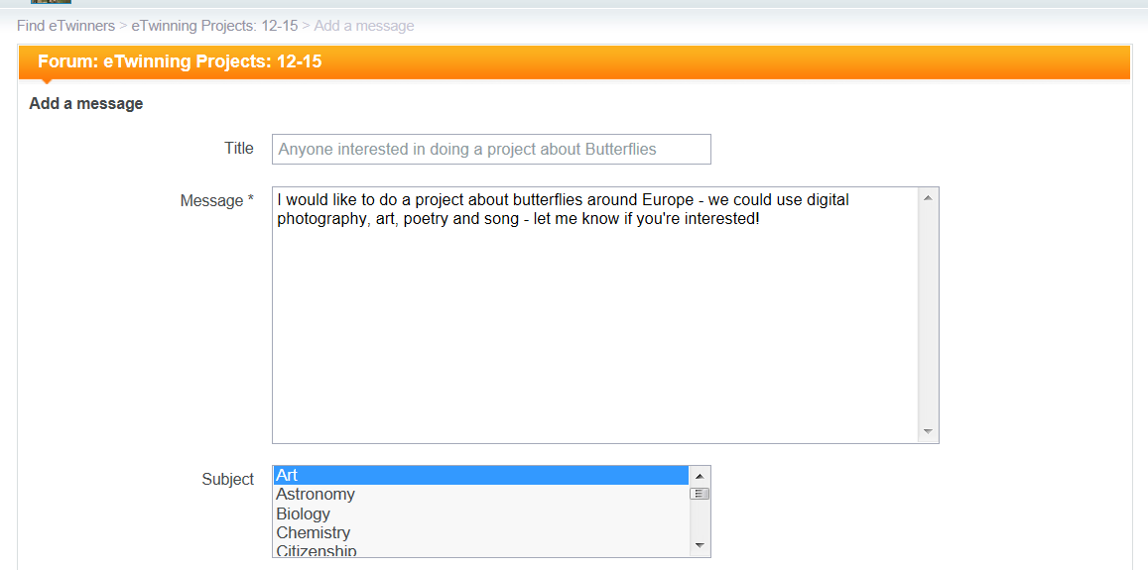
Étape 6
Utilisation des forums
Attribuez un titre à votre message.
Rédigez votre message.
Sélectionnez les sujets pertinents.
Notes:
Step 6.6

Slide 27
Étape 6
Utilisation des forums
Il est recommandé de choisir une discipline (le cas échéant).
Choisissez la langue de votre message.
Astuce : Il est utile d'ajouter des mots clés à votre message, de sorte que ce dernier apparaisse lors des recherches effectuées sur le forum.
Cliquez sur le bouton PUBLIER VOTRE MESSAGE.
Notes:
Step 6.7

Slide 28
Éléments de la page d'accueil du TwinSpace
Astuce : Utilisez les onglets situés en haut de la page pour accéder aux différentes sections du TwinSpace.
Ceci est le nom de votre TwinSpace.
Ce bouton vous permet de vous déconnecter de votre TwinSpace ou de gérer votre profil TwinSpace.
Ceci est un lien public vers votre TwinSpace, si vous en avez besoin !
Notes:
Feature 1.1

Slide 29
Éléments de la page d'accueil du TwinSpace
Ceci est votre la boîte de réception de votre TwinSpace. Elle vous permet d'envoyer et de recevoir des messages en rapport avec votre projet eTwinning.
Dans la zone Activité récente, vous pouvez suivre toutes les activités sur le TwinSpace (par exemple, lorsqu'un utilisateur publie un nouveau message sur le blog ou invite un nouveau membre).
Ceci est votre Calendrier TwinSpace. Il vous permet de planifier des activités tout au long de l'année scolaire.
Astuce : Lors du démarrage de votre projet, il est utile de connaître les périodes de vacances scolaires de vos établissements partenaires. Les dates des vacances scolaires varient dans toute l'Europe. Par conséquent, vos partenaires risquent de ne pas être disponibles pour travailler sur le projet au moment où vous vous y attendez.
Notes:
Feature 1.2

Slide 30
Éléments de la page d'accueil du TwinSpace
Si vous n'avez jamais utilisé le TwinSpace auparavant, il est utile de cliquer sur le bouton Nouveau dans le TwinSpace ? et de suivre les étapes recommandées.
Cette section vous permet de gérer les membres, notamment d'inviter de nouveaux membres TwinSpace et de modifier les mots de passe des élèves.
Ici, vous pouvez voir combien d'enseignants, d'élèves et de visiteurs sont membres de votre TwinSpace.
Vous pouvez également consulter le nom des membres du TwinSpace, de même que leur dernière date de connexion
Astuce : Cliquez sur le bouton Afficher tous les membres pour obtenir une liste des membres de votre TwinSpace
Notes:
Feature 1.3

Slide 31
Éléments de la page d'accueil du TwinSpace
Vous pouvez mettre votre profil à jour en ajoutant une photo de vous ou en rédigeant un texte pour vous présenter vous et/ou votre classe.
Notes:
Features 1.4 – NOTE: This screenshot will need to change

Slide 32
Éléments de la page d'accueil du TwinSpace
Vous pouvez aussi créer des activités de projet. Les activités de projet comprennent notamment des archives de fichiers où vous pouvez conserver vos travaux réalisés dans le cadre du projet et des galeries d'images où vous pouvez publier toutes les photos en rapport avec le projet.
Notes:
Features 1.5 – NOTE: This screenshot will need to change

Slide 33
Éléments de la page d'accueil du TwinSpace
Vous devez, bien entendu, inviter d'autres personnes à participer à votre projet.
Astuce : L'autre ‘membre fondateur’ de votre projet deviendra automatiquement membre de votre TwinSpace et possédera des droits d'administration. Cependant, il est utile d'inviter d'autres membres de projet, par exemple des élèves, des enseignants de pays ne participant pas à eTwinning, des parents ou d'autres « invités » intéressés par votre projet. Remarque : Si vous souhaitez inviter des collègues ou des enseignants de pays participant à eTwinning, vous devez passer par le Tableau de bord eTwinning et non pas par le TwinSpace.
Notes:
Features 1.6 – NOTE: This screenshot will need to change

Slide 34
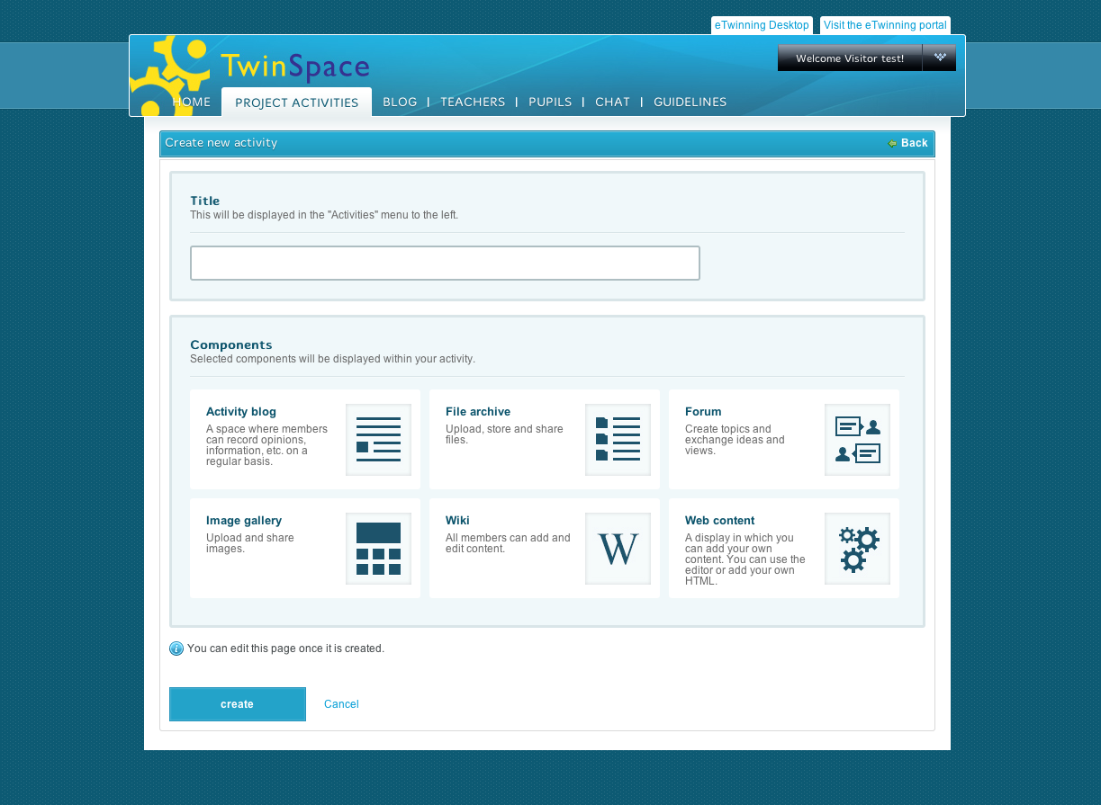
Création d'activités de projet
Astuce : Voici à quoi ressemble la page qui vous permet de créer une nouvelle activité. Notez que l'onglet Activités de projet est actif, car le titre est mis en évidence.
Qu'est-ce que les activités de projet ?
Votre projet peut se composer de différents types d'activités. Par exemple, il peut faire appel à des images numériques, à un blog ou à la rédaction collaborative. Les pages Activités de projet vous donnent accès aux outils nécessaires pour mener le projet et vous offrent un espace pour stocker vos travaux réalisés dans le cadre du projet.
Notes:
Step 4 Tip

Slide 35
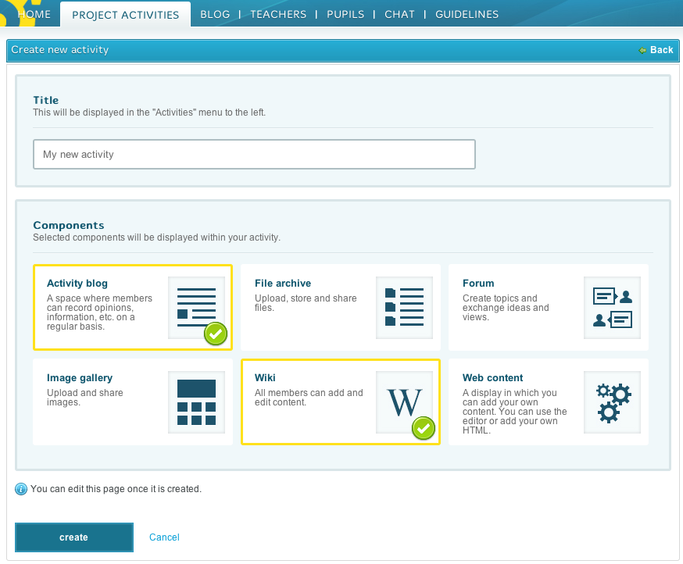
Création d'activités de projet
Ajoutez un titre à votre page Activités de projet (par exemple, « Présentation personnelle » ou « Photos de ma ville »).
Choisissez le type d'activités que vous souhaitez inclure sur chaque page.
Notes:
Step 4.2

Slide 36
Quelles sont les différentes activités ?
Le Blog d'activité est un outil de rédaction qui permet aux membres du projet d'écrire des textes sur un thème spécifique. Les textes peuvent être rédigés individuellement ou en équipe de deux ou de plusieurs élèves. Une fois qu'une publication a été ajoutée au blog, elle est accessible aux autres membres du projet.
Notes:
Description 1.1

Slide 37
Quelles sont les différentes activités ?
Les Archives de fichiers vous permettent de stocker des documents Word, des feuilles Excel, des vidéos ou d'autres fichiers en rapport avec votre projet. La taille de fichier maximale est de 20 Mo.
Notes:
Description 1.2

Slide 38
Quelles sont les différentes activités ?
Le Forum vous permet de créer des sujets de discussion, de définir des tâches de projet ou de mettre l'accent sur des thèmes spécifiques (par exemple, « Ma couleur préférée est . . . »).
Notes:
Description 1.3

Slide 39
Quelles sont les différentes activités ?
La Galerie d'images vous permet de stocker toutes vos photos et vos autres images numériques en rapport avec votre projet (par exemple, des images numérisées d'œuvres artistiques, etc.) Pour rappel, la taille de fichier maximale est de 20 Mo.
Notes:
Description 1.4

Slide 40
Quelles sont les différentes activités ?
Wiki est un outil particulièrement utile pour la rédaction collaborative. Comme sur un blog, vous avez la possibilité de rédiger un texte que vous pouvez partager avec les membres du projet. Par contre, les autres membres du projet peuvent également 'éditer' votre texte et ajouter leur propre texte.
Notes:
Description 1.5

Slide 41
Quelles sont les différentes activités ?
L'activité Contenu Web vous permet d'ajouter du contenu provenant du web en y collant le code. Ainsi, vous pouvez ajouter une vidéo de YouTube (par exemple, une vidéo créée par votre office de tourisme local). Vous pouvez aussi ajouter une application indiquant le temps ou la météo locale.
Notes:
Description 1.6

Slide 42
Création d'activités de projet
Vous avez sélectionné une activité lorsque le champ correspondant est surligné en jaune. Une coche verte s'affiche dans le coin inférieur droit.
Astuce : Vous pouvez créer autant d'activités de projet que vous souhaitez, mais vous devez en choisir au moins une. Vous serez également en mesure de modifier vos choix et d'ajouter/supprimer des activités ultérieurement.
Pour créer une page Activités de projet, il suffit de cliquer sur le bouton Créer.
Notes:
Step 4.3

Slide 43
Invitation de nouveaux élèves
Cliquez sur le bouton OK pour inviter des membres.
Notes:
Step 5.1 – NOTE: This screenshot will need to change

Slide 44
Invitation de nouveaux élèves
Entrez le prénom et le nom de l'élève.
Astuce : Par défaut, vous pouvez indiquer trois noms dans la zone Inviter de nouveaux élèves. Si vous souhaitez en ajouter davantage, cliquez sur le petit signe plus situé en dessous du chiffre 3.
Cliquez sur Valider.
Notes:
Step 5.2

Slide 45
Invitation de nouveaux élèves
Le système proposera un nom d'ouverture de session et un mot de passe pour chaque élève.
Astuce : Vous pouvez modifier le nom d'ouverture de session et le mot de passe proposés. Il peut s'avérer utile de remplacer le mot de passe par un mot de passe plus simple à retenir.
Lorsque vous êtes satisfait du nom d'utilisateur et du mot de passe, cliquez sur Valider.
Notes:
Step 5.3

Slide 46
Invitation de nouveaux élèves
Astuce : Vous pouvez modifier le rôle de vos élèves sur eTwinning en cliquant sur le menu déroulant. Vous avez le choix entre l'option TS élève et TS élève administrateur. Pour plus d'informations, consultez l'encadré ci-dessous.
Notes:
Step 5.4

Slide 47
Invitation de nouveaux élèves
Astuce : Vous recevrez un message de confirmation avec les informations de connexion de vos élèves. Gardez ce message dans un endroit sûr, vous pourrez en avoir besoin ultérieurement. De nombreux enseignants choisissent également de noter les noms d'utilisateur et mots de passe de leurs élèves.
Un message confirmant que vous avez invité avec succès votre ou vos élèves au TwinSpace s'affiche.
Cliquez sur Terminé pour retourner à votre TwinSpace.
Notes:
Step 5.5

Slide 48
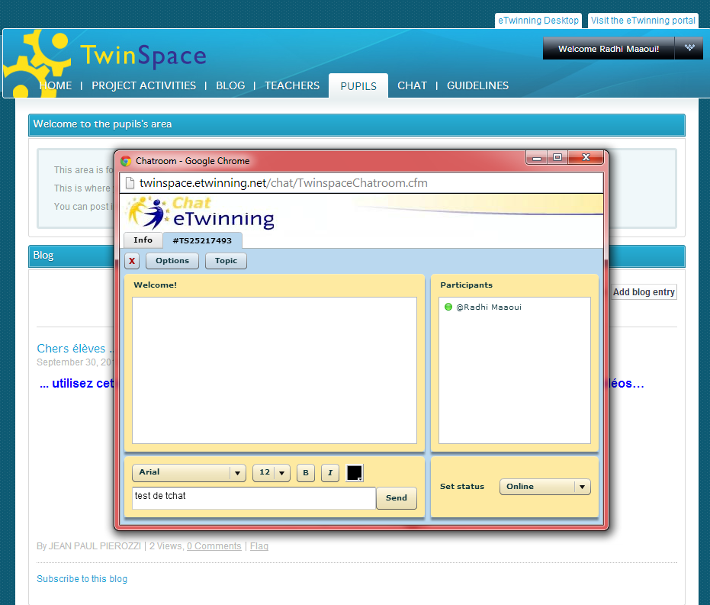
Accès au salon de chat

Slide 49
Des difficultés, des questions… Besoin d’aide ?
Visiter la FAQ
Visiter l’aide
Contacter le PSA de CNTE : etwinning@cnte.tn
Visiter la communauté etwinning plus Tunisie sur google+
Visiter notre site www.etwinning.tn
Visiter le site www.etwinning.fr

Slide 50
Premiers pas dans eTwinning
Réalisation :
Moheddine Maamria
PSA CNTE Tunisie

